Slide 1
Cộng đồng quanh em
TUẦN 4

Slide 2
1. Tìm hiểu cộng đồng quanh em
Nếu
Thì
Nếu
Thì
Nếu
Thì
bạn muốn ủng hộ đồng bào lũ lụt
hãy đến Hội chữ Thập đỏ
bạn muốn hiến máu nhân đạo
hãy đến Viện Huyết học Truyền máu Trung ương
bạn muốn ủng hộ phòng, chống dịch COVID-19
hãy liên hệ Ủy ban Trung ương Mặt trận Tổ quốc Việt Nam

Slide 3
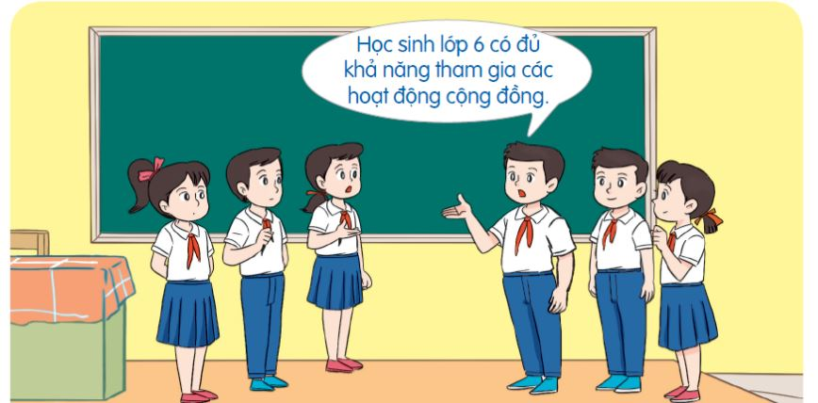
2. Tham gia các cộng đồng

Slide 4
3. Xây dựng dự án vì cộng đồng
- Gợi ý một số lĩnh vực có thể lập dự án:
+ Bảo vệ môi trường;
+ Hoạt động thiện nguyện;
+ Đền ơn đáp nghĩa;
+ Vì sức khỏe trong đại dịch COVID-19

Slide 5
DỰ ÁN VÌ CỘNG ĐỒNG CỦA LỚP 6A_ Tên dự án:____________________ Mục tiêu của dự án:______________________________________
Nội dung công việc | Yêu cầu công việc | Thời gian thực hiện | Người thực hiện | Đánh giá, tổng kết | Ghi chú
1.
2.
3.
4.
5.

